Slide 1
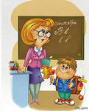
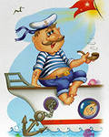
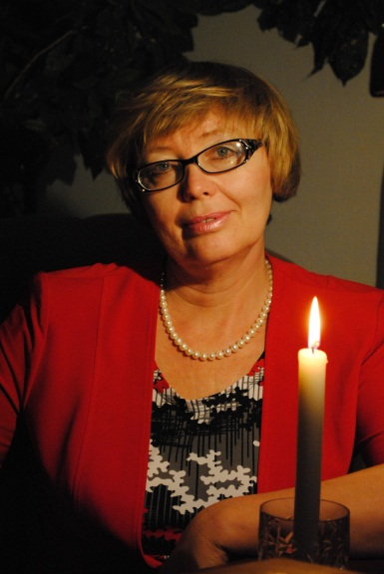
Парад профессий
Открытый урок в 5 классе
Учитель русского языка
МБОУ «Рыбаловская СОШ»
Рябова Надежда Васильевна

Slide 2
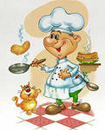
Цель и задачи
Расширить представления учащихся об огромном и многообразном мире профессий
Закрепить изученную тему «Лексика»
Активизировать познавательный процесс учащихся
Вызвать интерес к предмету

Slide 3
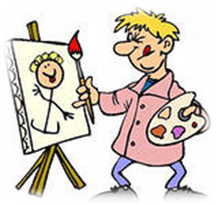
Профессии-синонимы
педагог - ... врач - ... стоматолог - ... портниха - ... сторож - ... летчик - ... шофер - ... | голкипер - ... солдат - ... торговец - ... экскурсовод - ... письмоносец - ... государственный обвинитель актер - ... | рыбак - ... парикмахер - ... фокусник - ... архитектор - ... художник - ... рудокоп - ... адвокат - ...

Slide 4
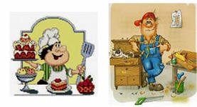
Омонимы-профессионалы
отгадать слова, имеющие два значения, одно из которых - название профессии.
1. Не только бытовой прибор для обработки паркетных полов, но и работник, занимающийся натиркой таких полов.
2.Не только вещество, хорошо проводящее электрический ток, пропускающее через себя звук и теплоту, но и железнодорожный служащий, сопровождающий вагон.
3. Не только человек, прислуживающий игрокам на бильярде и ведущий счет, но и цветной фломастер для нанесения отметок в тексте.

Slide 5
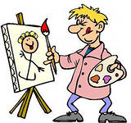
Омонимы-профессионалы
4. Не только линия, дающая наглядное представление о характере изменения математической функции, но и художник, рисующий карандашом и тушью.
5. Не только один из двух стеклоочистителей автомобиля, но и профессионал, отвечающий за порядок и чистоту во дворе и на улице.
6. Не только ученый-физик, но и специалист, занимающийся наблюдением за работой машин.
7.Не только литературное произведение или фильм, изображающие раскрытие запутанных преступлений, но и специалист по раскрытию уголовных преступлений.

Slide 6
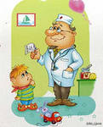
Омонимы-профессионалы
8. Не только передовой работник, добивающийся высоких результатов в труде, но и музыкант, играющий на ударном инструменте.
9. Не только сто рублей, но и придворный чин на Руси до XVII века.
10. Не только плоский чемоданчик для бумаг и книг, но и специалист в области внешних отношений
11. Не только детская игра, включающая в себя набор деталей, но и работник, занимающийся разработкой новых устройств и изделий.
12. Не только консервирование в соленом растворе, но и дипломатический представитель высшего ранга.

Slide 7
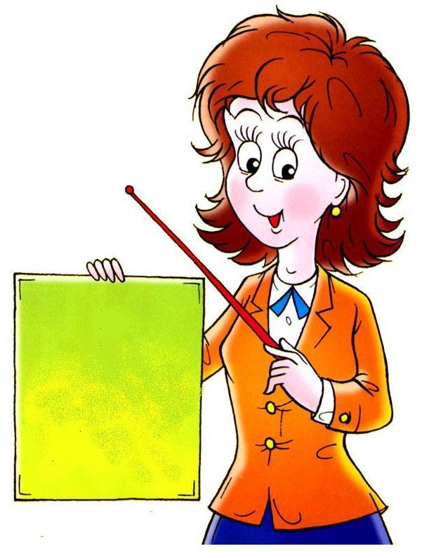
Проверим :
1.Полотер 2.Проводник 3.Маркер 4.График | 5.Дворники 6.Механик 7.Детектив 8.Ударник | 9.Стольник 10.Дипломат 11.Конструктор 12.Посол

Slide 8
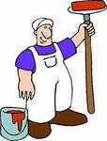
Анаграммы-профессионалы
переставить буквы в предложенных словах так, чтобы получились названия профессий
рвач => в….. (медицинский работник);
сопло => п…. (дипломатический представитель);
терка => а…. (театральная и кинематографичес­кая профессия);
фиакр => ф… (волшебная цирковая профессия);

Slide 9
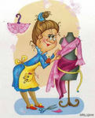
Анаграммы-профессионалы
кулон => к… (веселая цирковая профессия);
марля => м… («разноцветный» рабочий);
авдотка => а… (юридическая профессия
травинка => а… (продавец старины);
кредитор => д…. (руководитель предприятия);

Slide 10
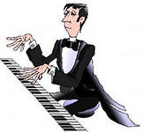
Анаграммы-профессионалы
томат + голос => с… (зубной врач);
банщик + раба => б… (ударная профессия);
риск + пачка => с… (женщина-музыкант);
ад + министр + рота => а…. (руководящее должностное лицо).

Slide 11
Он - она
прочитайте предложенные утверждения и согласитесь или не согласитесь с ними.
Она - балерина, он - балерун
Она - актриса, он - актер
Она - стюардесса, он - стюардесс.
Она - учительница, он - учитель.
Она - проводница, он - проводник
Она - конькобежка, он - конькобегун
Она - доярка, он - подойник
Она - писательница, он - писатель
Она - художница, он - художник

Slide 12
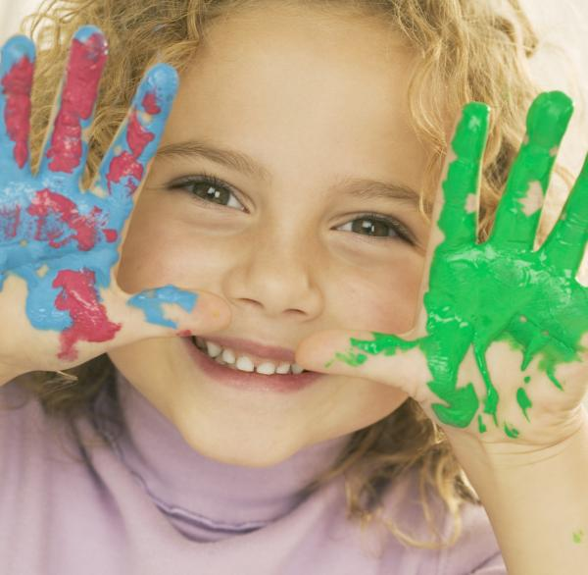
Он- она
Она - запевала, он – запевал
Он - пилот, она - пилотка
Она - медсестра, он - медбрат
Она - стряпуха, он - стряпчий
Он - доктор, она - доктрина
Он - профессор, она - профессура.
Он - штукатур, она – штукатурка
Он - певец, она - певица.
Он - кузнец, она - кузница.
Он - повар, она - поварешка
Он - пилот, она – пилотка
Он - музыковед, она – музыковедьма

Slide 13
Профи-викторина
Перед кем все люди снимают шапки?
(Перед парикмахером.)
Кому разрешается поворачиваться к королю спиной?
(Кучеру, а теперь - шоферу.)
Как звали первую женщину-летчицу?
(Баба Яга.)
Кто дымом кормится?
(Трубочист.)
«Многоликий» профессионал - это...
(сто-рож).
Кто на работе играет и получает за это не выговор, а заработную плату?
(Актеры, музыканты.)

Slide 14
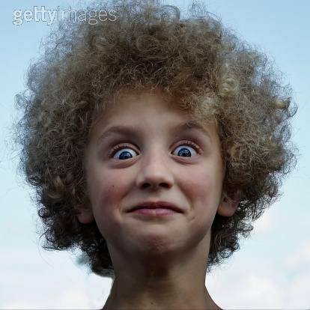
Профи-викторина
Назовите «орудие труда» оперного певца.
(Голос.)
Врач произведений искусств - это...
(реставратор).
Какой водитель смотрит на землю свысока?
(Пилот.)
Какую профессию и на какую сменил Иван Васильевич в известном советском кинофильме «Иван Васильевич меняет профессию»?
(Дом.управа или управдома, на царя.)

Slide 15
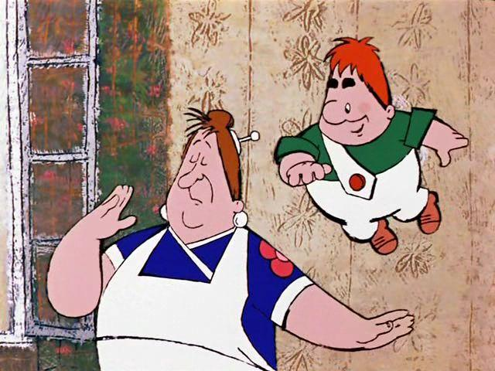
Профи-викторина
Кем по профессии был отец трех сыновей в сказке «Кот в сапогах»?
(Мельником.)
Человек какой профессии в сказке Шарля Перро спас Красную Шапочку и ее бабушку?
(Дровосек.)
Какая сказка заканчивается восклицанием: «Слава добрым докторам!»?
(«Доктор Айболит».)
Кем работала фрекен Бок в сказке «Малыш и Карлсон»?
(Домработницей, а по определению Карлсона -домомучительницей.)
Звездный бухгалтер - это...
(астроном).

Slide 16
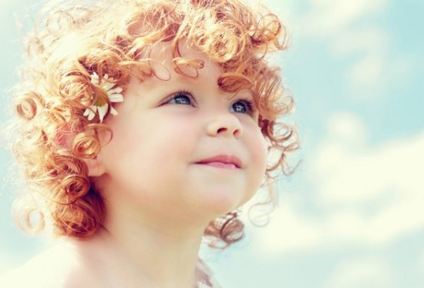
Профи-викторина
Без чего не могут обойтись охотники, математики и барабанщики?
(Без дроби.)
Без какого орудия труда не обойтись ни археологам, ни художникам?
(Без кисти.)
Буревестник - это птица или синоптик?
(Птица.)
Сидит дед, в сто шуб одет; кто мимо него пробегает, у того он шубу отбирает. Кто это?
(Гардеробщик.)
Представители какой профессии не обидятся, если им скажут: «Ваше место - в яме!»?
(Музыканты, ведь их рабочее место - оркестровая яма.)
Стенания - это профессиональные песни каменщиков, штукатуров и маляров. Так ли это?
(Нет. Стенания - это жалобные протяжные стоны.)

Slide 17
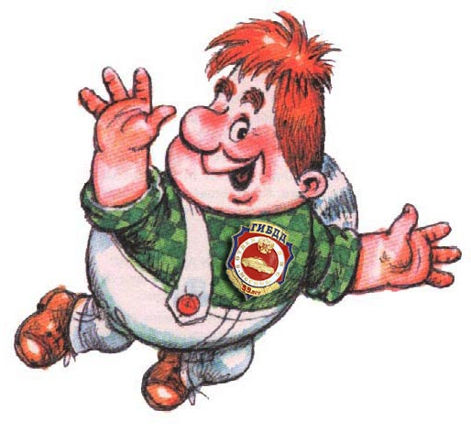
Профи-тест
Кто на съемках кинофильма вместо актера прыгает из окна третьего этажа дома?
А -гример; Б- режиссер; В- каскадер; Г- сценарист.
У кого из этих сказочных персонажей Астрид Линдгрен отец был капитаном дальнего плавания?
А -у Карлсона; Б- у Пеппи; В- у Рони; Г - у Калле.
Где работает крупье?
А -на конюшне; Б- на мельнице; В- на бирже; Г- в казино.
Представитель какой профессии в послереволюционной России назывался «шкрабом»?
А- полотер; Б- учитель; В- посудомойка; Г- сторож.

Slide 18
Профи-тест
С представителями какой уважаемой профессии сравнивают грязнулю?
А - с шахтером; Б- с трубочистом; В- с нефтяником; Г- с пожарным.
Кто в больнице погружает в глубокий сон пациента перед операцией?
А- физиотерапевт; Б- анестезиолог; В- рентгенолог; Г-гипнотизер.
За чем мужчина обращается к флористу?
А- за грибами; Б- за букетом; В- за отваром; Г-за табаком.
Кто надевает во время работы самый дорогой в мире костюм?
А- летчик; Б- автогонщик; В- аквалангист; Г- космонавт

Slide 19
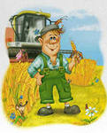
Профи-тест
Кем работал в зоопарке крокодил Гена?
А-сторожем; Б- директором; В- дрессировщиком; Г- крокодилом.
Как называют семью тружеников, передающую из поколения в поколение профессию, мастерство и трудовые традиции?
А-династия; Б- фракция; В- партия; Г- колония.
Кто из перечисленных лиц не работает в художественном музее?
А-хранитель; Б-реставратор; В- экскурсовод; Г- ресторатор.
К кому из перечисленных лиц не принято обращаться «маэстро»?
А-к художнику; Б- к композитору; В- к шахматисту; Г- к бухгалтеру.
Что делает визажист?
А- визы; Б-макияж; В- пластические операции; Г- художественные фотографии.

Slide 20
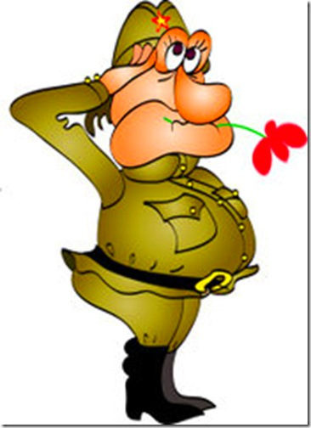
Профи-тест
Что «разнюхивают» журналисты?
А-вареные идеи; Б-жареные факты; В-маринованные фото; Г-копченые улики.
Какое из приведенных слов не обозначает военнослужащего?
А-комэск; Б- комбат; В- комфорт; Г- комдив.
Как называется артист, объявляющий и комментирующий номера эстрадной программы?
А-тамада; Б-конферансье; В- диктор; Г- спикер.
Что держит в руках ведущий аукциона?
А-пилу; Б- молоток; В- топор; Г- щипцы.
Ветка какого дерева украшает фуражку российского лесника?
А-сосны; Б-пальмы; В-дуба; Г- клена.

Slide 21
ПОДВЕДЕМ ИТОГИ
СПАСИБО ЗА РАБОТУ

